Slide 1
Обществознание с основами финансовой грамотности
Преподаватель ГБПОУ «ВЭТК»
Клинова Оксана Васильевна

Slide 2
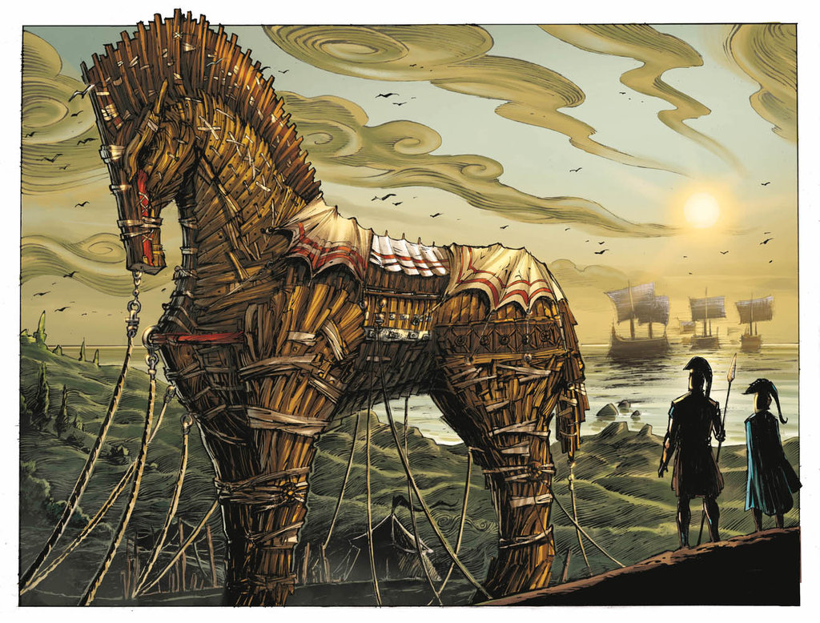
24 апреля 1184 г. до н.э.

Slide 3
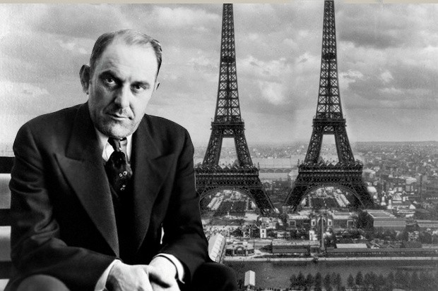
Виктор Люстиг

Slide 4


Slide 5
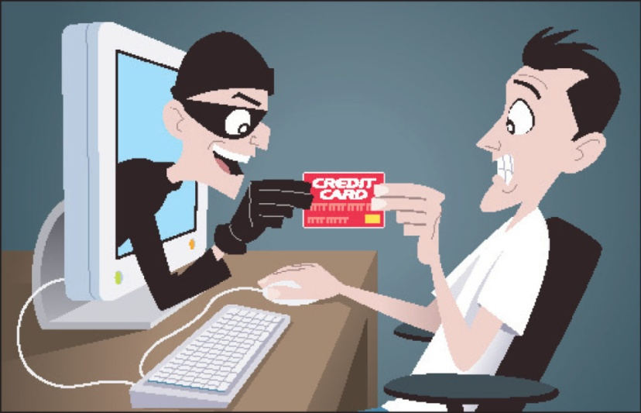
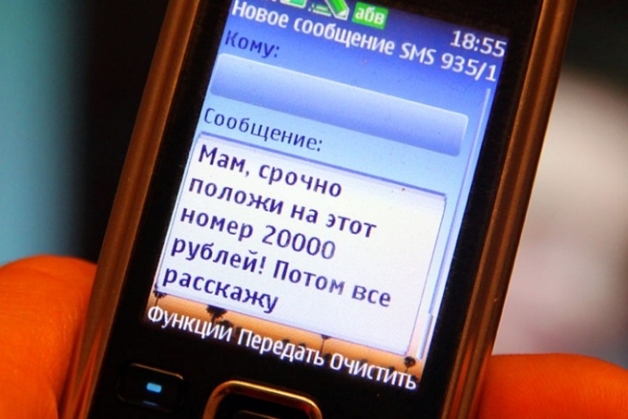
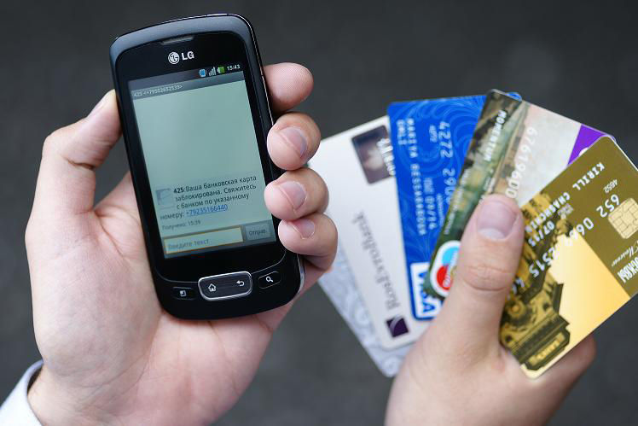
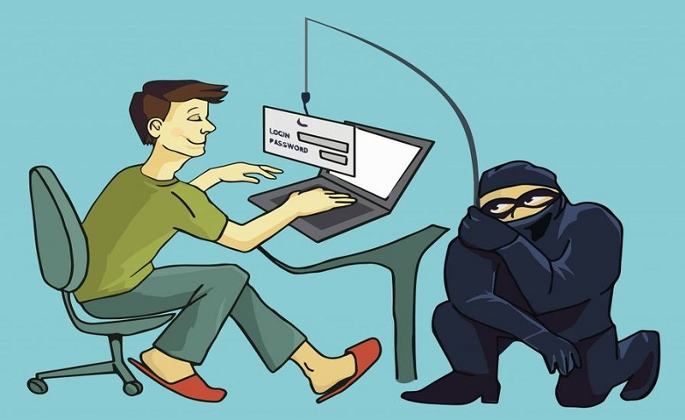
Что общего?

Slide 6
Тема: «Мошенничество и способы защиты от него»
24.04.2019
Основные понятия, связанные с мошенничеством;
Типы мошенничества;
«Как не стать жертвой мошенников»

Slide 7
Статистика преступлений

Slide 8
Тема: «Мошенничество и способы защиты от него»
Основные понятия, связанные с мошенничеством;
Типы мошенничества;
«Как не стать жертвой мошенников»

Slide 9
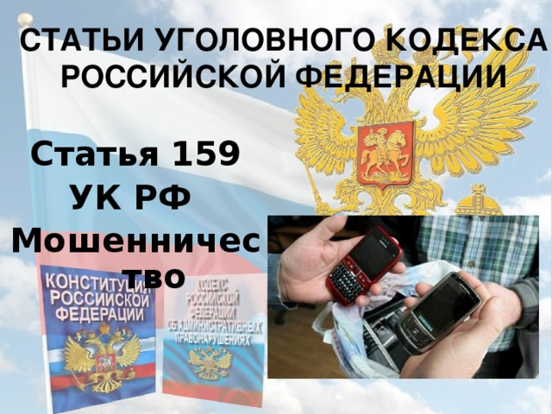

Slide 10
Статистика преступлений

Slide 11
Основные понятия:
Мошенничество - хищение чужого имущества или приобретение права на чужое имущество путем обмана или злоупотребления доверием
Обман - введение в заблуждение другого человека
Злоупотребление доверием - использование в корыстных целях доверительных отношений с владельцем имущества или иным лицом, уполномоченным принимать решения о передаче этого имущества третьим лицам

Slide 12
Самые распространённые типы мошенничества
Кардинг
Кукла
Мошенничество с материнским капиталом
Мошенничество при помощи служб знакомств
Напёрстки (игра)
Мошенничество предложением работы
Обвес
Автоподстава
Обсчёт
Обмер
Фальшивые авизо
Финансовая пирамида
Продажа изделий медицинского назначения, которые излечивают неизлечимые болезни
«Высотка на шести сотках»
Мошенничество при помощи мобильной связи
Фрод
«Звонок близкого родственника»
Мобильное мошенничество
Мошенничество в Интернете
Вишинг
Фишинг
Кликфрод
Фарминг
Мошенничество с помощью служб знакомств
«Нигерийские письма»
Мошеннические интернет магазины
Мошенничество с пластиковыми картами

Slide 13
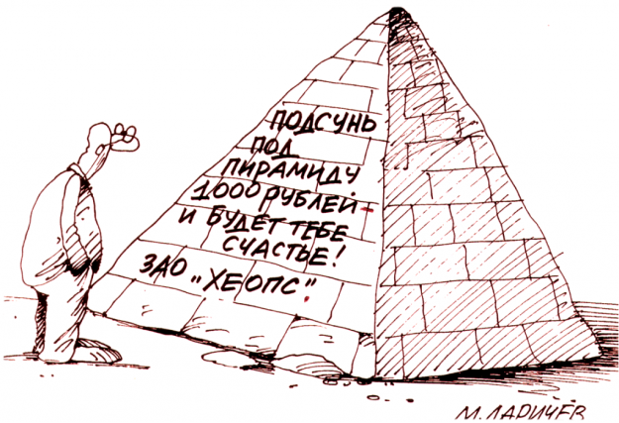
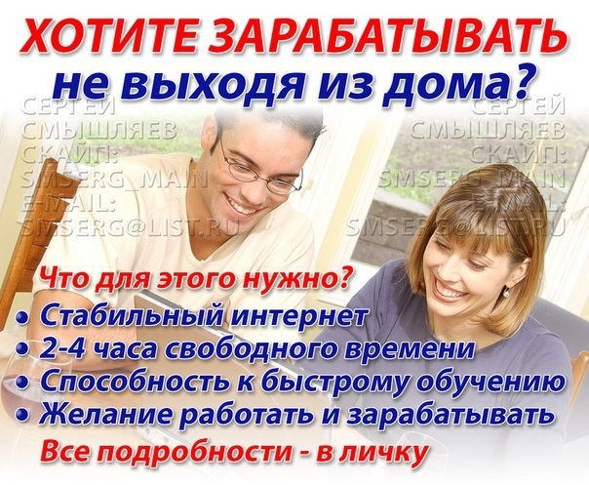
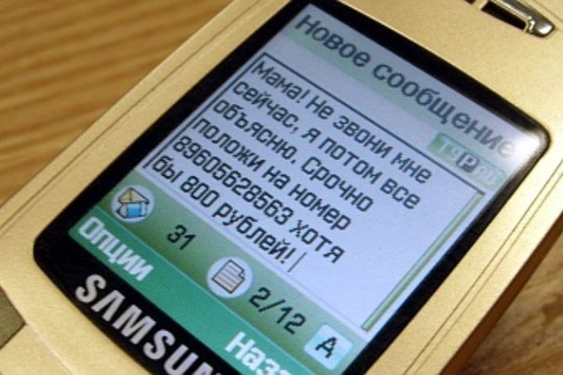
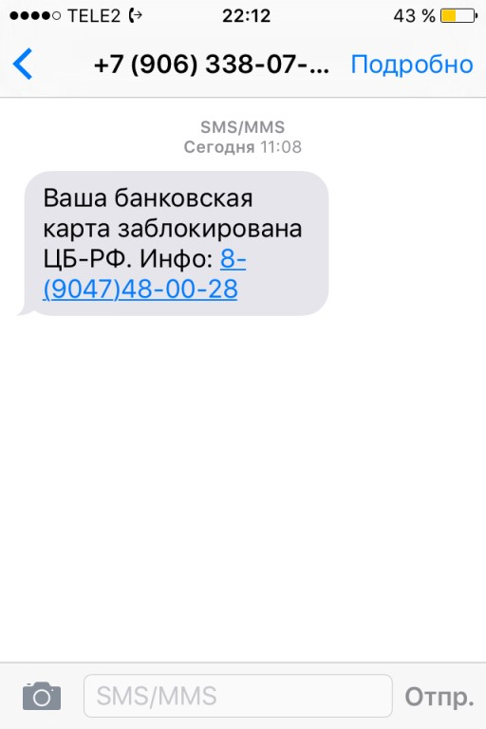
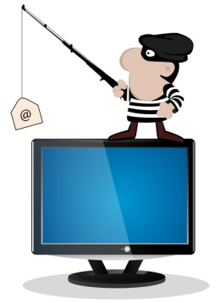
Типы мошенничества
финансовые пирамиды
«предложение работы»
«мобильное мошенничество»
«фишинг»

Slide 14
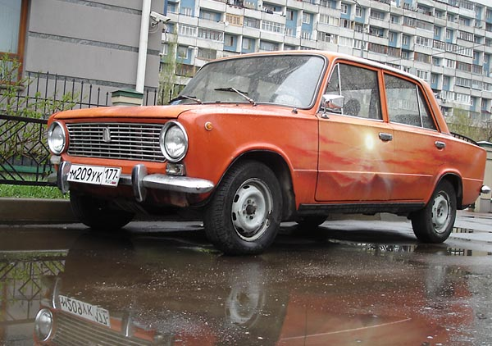
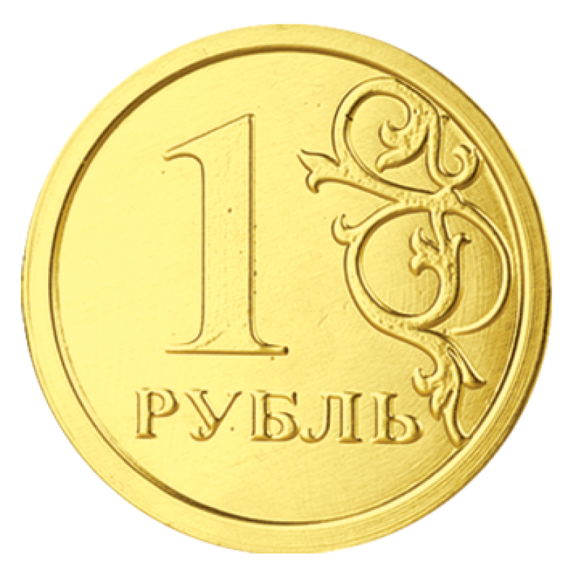


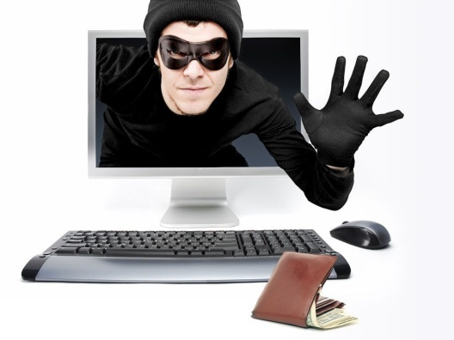
Пример работы над макетом
Копейка рубль бережёт
Осторожно – мошенники!

Slide 15
Типы мошенничества
финансовые пирамиды
«предложение работы»
«мобильное мошенничество»
«фишинг»

Slide 16
«Как не стать жертвой мошенников»
Не звонить на незнакомые номера.
Не реагировать на незнакомые MMS-сообщения и не переходить по ссылке.
Не открывать прикреплённые файлы;
Проверь репутацию организации в Едином Реестре Государственной регистрации юридических лиц (ЕГРЮЛ), на сайте Федеральной Налоговой Службы или Центробанка

Slide 17
Тема: «Мошенничество и способы защиты от него»
Основные понятия, связанные с мошенничеством;
Типы мошенничества;
«Как не стать жертвой мошенников»

Slide 18
Рефлексия
Сегодня я узнала…
Было интересно…
Было трудно…
Я выполняла задания…
Я поняла, что…
Теперь я могу…
Я приобрела…
Я научилась…
Я попробую…
Меня удивило…
Урок дал мне для жизни…
Мне захотелось…

Slide 19
Берегите себя и свои финансы

